Slide 1
Исследование неразрешенных двойных и кратных звезд в рассеянных звездных скоплениях
В. О. Михневич (УрФУ, Екатеринбург, Россия)
А. Ф. Селезнев (УрФУ, Екатеринбург, Россия)

Slide 2
Почему важна задача выделения неразрешенных двойных и кратных звезд в скоплениях?
Учет таких систем необходим при построении начальной функции масс.
Параметры населения двойных и кратных звезд накладывают ограничения на теорию звездообразования.
Двойные и кратные системы играют важную роль в динамике скоплений.
Учет неразрешенных двойных и кратных звезд необходим для получения оценок массы звездных скоплений.
Notes:
Для чего это важно?
Учет таких систем необходим при построении начальной функции масс.
Параметры населения двойных и кратных звезд накладывают ограничения на теорию звездообразования.
Двойные и кратные системы играют важную роль в динамике скоплений.
Учет неразрешенных двойных и кратных звезд необходим для получения оценок массы звездных скоплений.

Slide 3
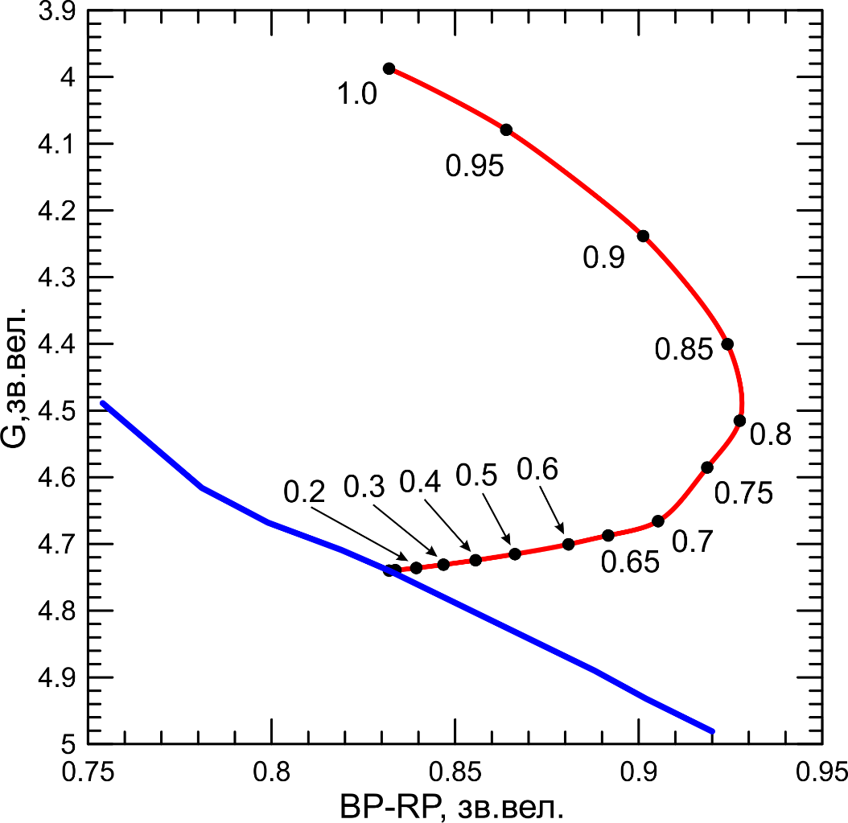
Способы выделения неразрешенных двойных и кратных звезд
Спектроскопия: требуются крупные телескопы и наблюдения в режиме мониторинга.
Спекл-интерферометрия позволяет по однократным наблюдениям выяснить природу объекта при условии, что угловое расстояние между компонентами превышает теоретическую разрешающую силу телескопа.
Фотометрия: при наблюдениях в видимом диапазоне хорошо отождествляются только системы с
$$q=\frac{M_{sec}}{M_{pri}}≳0.4−0.5$$
Malofeeva+(2022)
Notes:
К сожалению, поиск неразрешенных двойных систем в скоплениях является сложной задачей.
Это можно делать либо спектроскопически, но тогда требуются крупные телескопы и наблюдения в режиме мониторинга.
Либо используя спекл-интерферометрию, которая позволяет по однократным наблюдениям выяснить природу объекта (одиночная или кратная звезда).
Либо фотометрически, но при наблюдениях в видимом диапазоне плохо отделяются системы с малым отношением масс компонент. Это иллюстрирует рисунок на этом слайде, где на диаграмме «звездная величина – показатель цвета» для фотометрической системы каталога Gaia EDR3 показано отклонение неразрешенной двойной системы от последовательности одиночных звезд. Числа на графике – это значения отношений масс компонент.

Slide 4
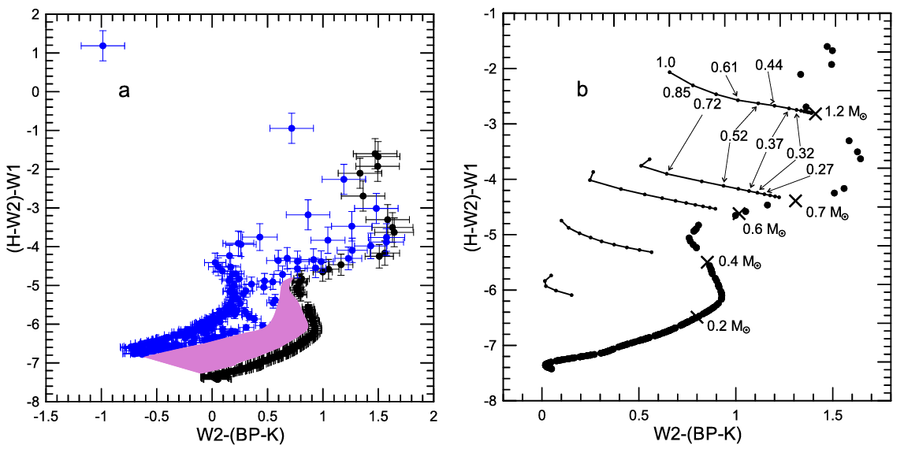
В работе Malofeeva+(2022) для выделения неразрешенных двойных и кратных систем была предложена диаграмма (H-W2)-W1 – W2-(BP-K)
Malofeeva+(2022)
Notes:
В работе Malofeeva+(2022) для выделения таких систем была предложена следующая диаграмма: (H-W2)-W1 – W2-(BP-K)
На левом рисунке – распределение одиночных (черные точки) и двойных (синие точки) звезд модельного скопления.
Пробел в нижней части (обозначенный фиолетовым цветом) объясняется отсутствием данных о звездах с массой менее 0.1 массы Солнца в таблицах теоретических изохрон. Значения ошибок посчитаны по средним ошибкам звездных величин для звезд Плеяд. Видно, что двойные звезды далеко отстоят от последовательности одиночных звезд (за исключением верхней части диаграммы). Очень важно также то, что линии отклонения двойных звезд от последовательности одиночных звезд достаточно близки к горизонтальным линиям (что изображено на правом рисунке). В следующей работе этого цикла (2023) были исследованы Плеяды, Альфа Персея и Ясли. Целью настоящей работы…

Slide 5
Цель работы
Исследование неразрешенных двойных и кратных звезд в девяти рассеянных звездных скоплениях Галактики: Alessi Teutsch 8, NGC 1039, NGC 2301, NGC 2360, NGC 2516, NGC 3114, NGC 3532, NGC 6281 и NGC 6475.
Задачи:
получение выборок наиболее вероятных членов скоплений со всей необходимой фотометрией;
выбор базы теоретических изохрон и подбор соответствующих скоплениям изохрон, необходимых для апробации метода;
оценка числа двойных и кратных звезд в скоплениях;
оценка параметров населений двойных и кратных звезд в скоплениях.
Notes:
Целью данной работы является … Для этого необходимо решить следующие задачи: …

Slide 6
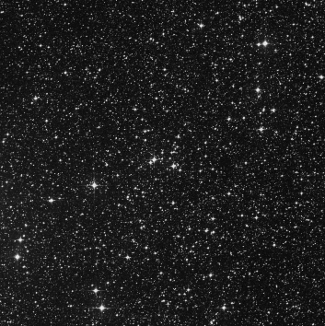
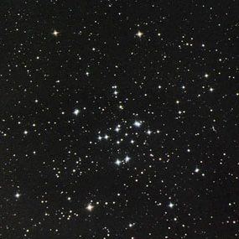
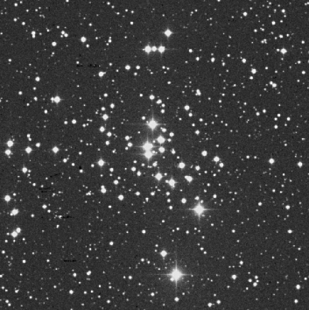
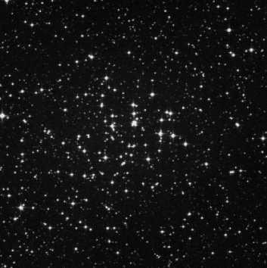
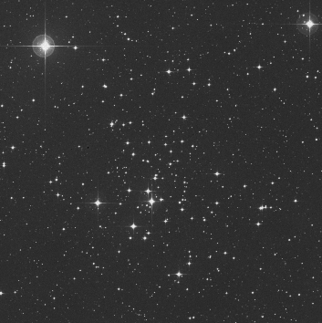
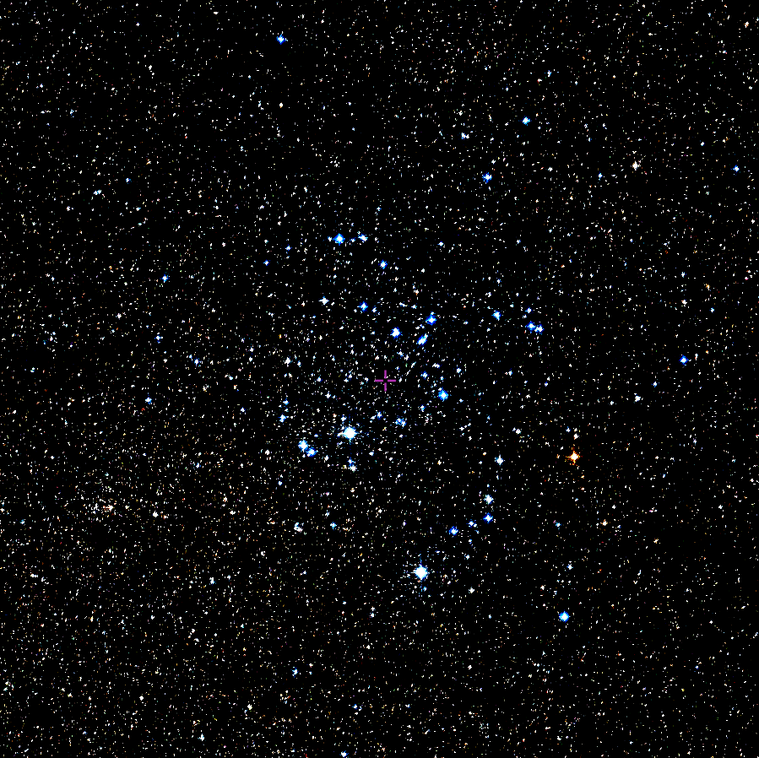
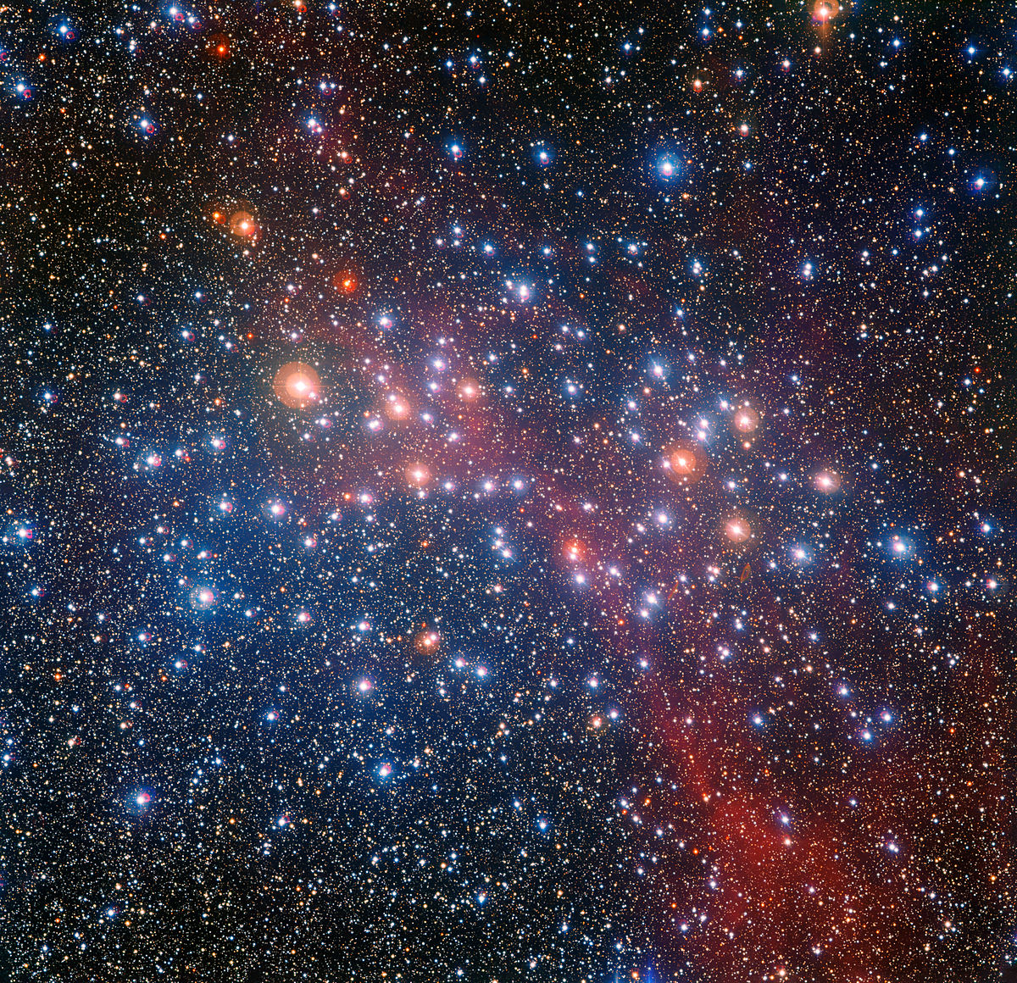
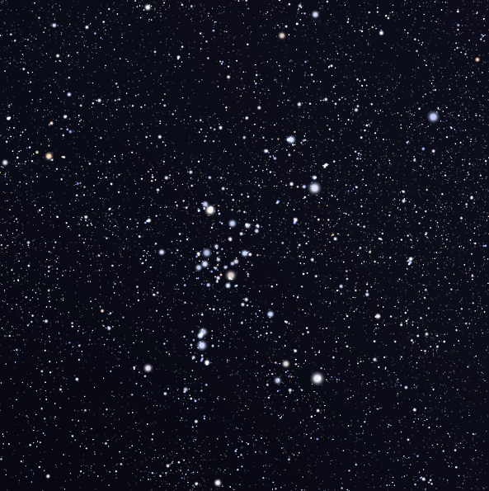
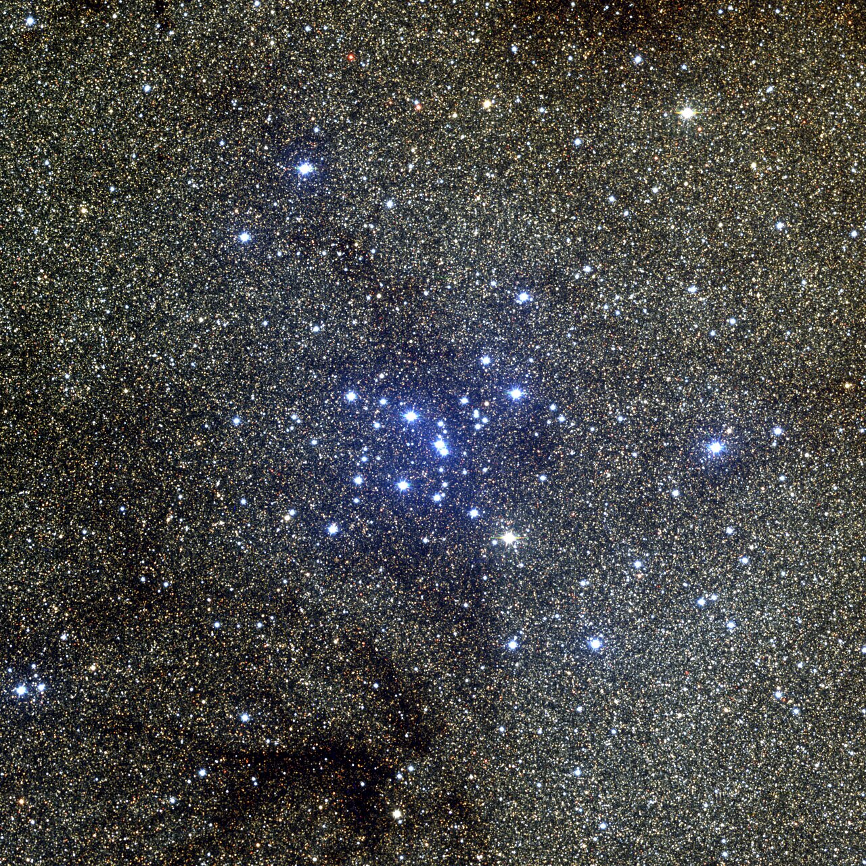
Объекты исследования
Alessi Teutsch 8
NGC 1039
NGC 2301
NGC 2360
NGC 2516
NGC 3114
NGC 3532
NGC 6281
NGC 6475
Notes:
На слайде приведены изображения объектов исследования. Эти скопления были выбраны после просмотра диаграмм «звездная величина – показатель цвета» в фотометрической системе Gaia, так как имели хорошо выраженную главную последовательность и намеки на последовательность двойных звезд. Сразу хочется отметить, что скопление Alessi Teutsch 8 не вошло в New General Catalog и было выделено позже с использованием появившихся астрометрических данных, т к оно почти неразличимо с фоном (что препятствовало его обнаружению в конце 19 века).

Slide 7
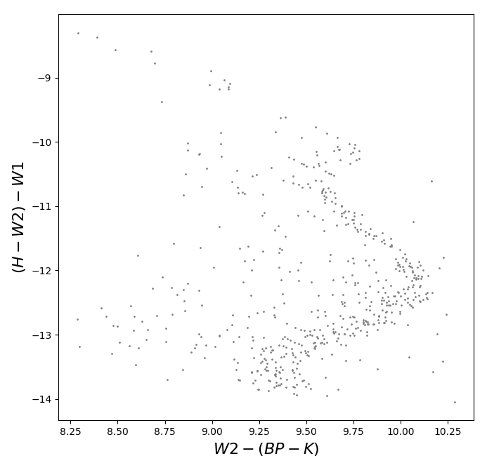
Построение выборок звезд скоплений
NGC 1039
Первоначальная выборка:
Cantat-Gaudin+(2020) Gaia DR2
Фотометрия:
H, K W1, W2 BP
2MASS WISE Gaia DR3
Вероятность: P>50%
Окончательная выборка:
Пересечение трех каталогов и
выборки вероятных членов
{
{
Notes:
В данной работе используются выборки наиболее вероятных членов, полученные Кантат-Гаудином с соавторами в 2020 году на основе каталога Gaia DR2. Они содержат параметры и вероятность принадлежности к скоплению источников до G=18. Но поскольку эти выборки основана только на Gaia DR2, они не содержит необходимых фотометрических данных, а фотометрические данные Gaia представлены не в полной мере. Поэтому проводилось сопоставление с каталогами обзоров Gaia DR3, 2MASS и WISE. Также рассматривались только источники с вероятностью принадлежности к скоплению более 50%. На слайде представлена диаграмма выборки скопления NGC 1039.

Slide 8
Были рассмотрены различные наборы изохрон:
Victoria-Regina большие возраста
YaPSI нет необходимых фотометрических полос
CYCLIST нет необходимых фотометрических полос
PISA большие возраста
MIST
Lyon-Exeter нет необходимых фотометрических полос
Datrmouth большие возраста
BASTI нет необходимых фотометрических полос
PARSEC
Notes:
В данной работе очень важно, чтобы изохрона соответствовала последовательности скопления.
Поэтому были рассмотрены различные наборы изохрон с целью применения в методе такой, которая ложится на последовательность звезд скопления наилучшим образом.
Из всех наборов мы смогли использовать только модели MIST и Padova. Данные о расстоянии до скоплений, возрасте, поглощении и металличности были взяты из каталога Диаса с соавторами (2021)

Slide 9
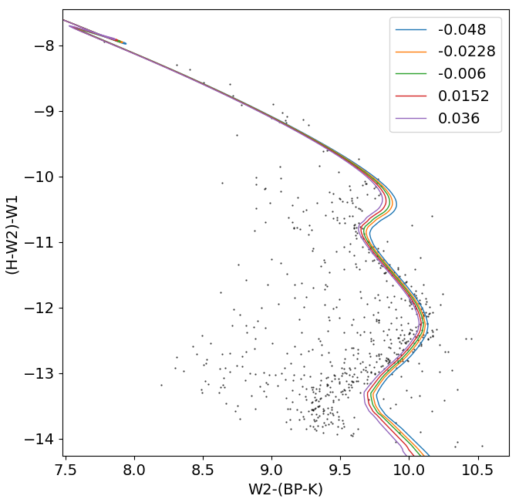
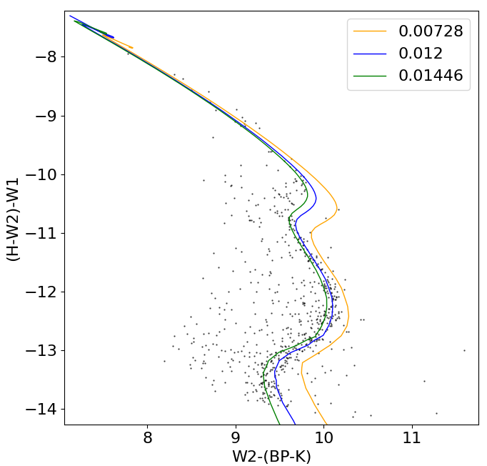
Изохроны MIST и PARSEC
NGC 1039 NGC 1039
[Fe/H]
z
Параметры каталога Dias at el. (2021)
Notes:
Такая же ситуация для NGC 1039. Мы далее использовали изохрону с z=0.012.

Slide 10
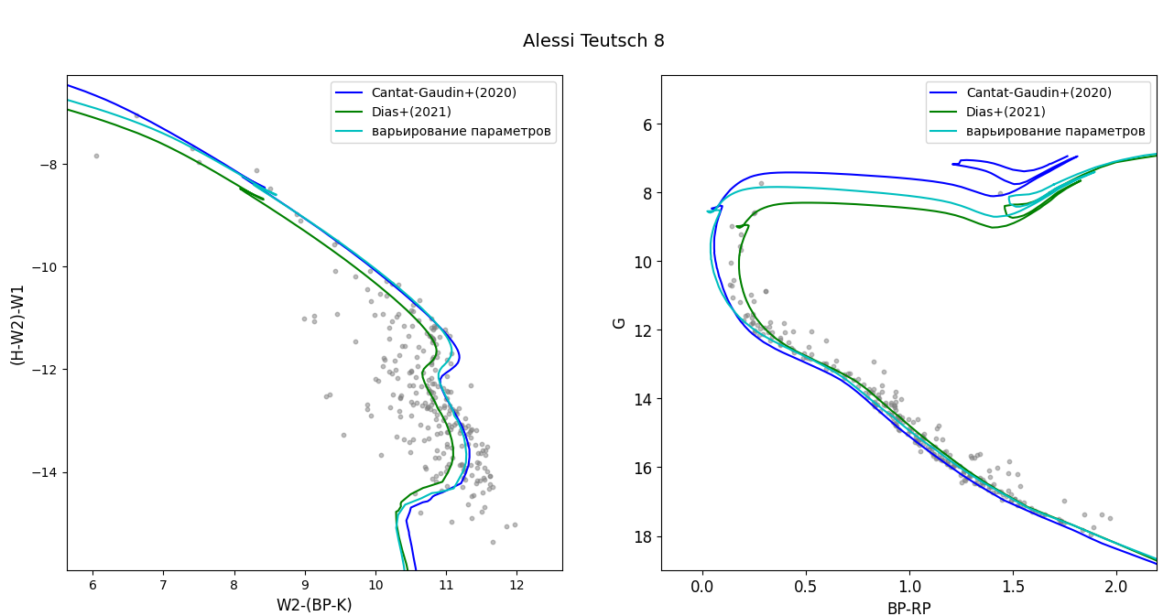
Изохроны RARSEC
Notes:
К сожалению, для остальных скоплений изохроны с параметрами Диаса не очень хорошо воспроизводили последовательность скопления, поэтому также были рассмотрены параметры каталога Кантат-Гаудина. И, как представлено на изображении, для остальных скоплений значения параметров для построения изохрон варьировались. (таблица параметров будет представлена в приложении, если останется время)
Здесь показаны диаграммы Alessi Teutsch 8, …
NGC 2301, …
NGC 2516 и так далее

Slide 11
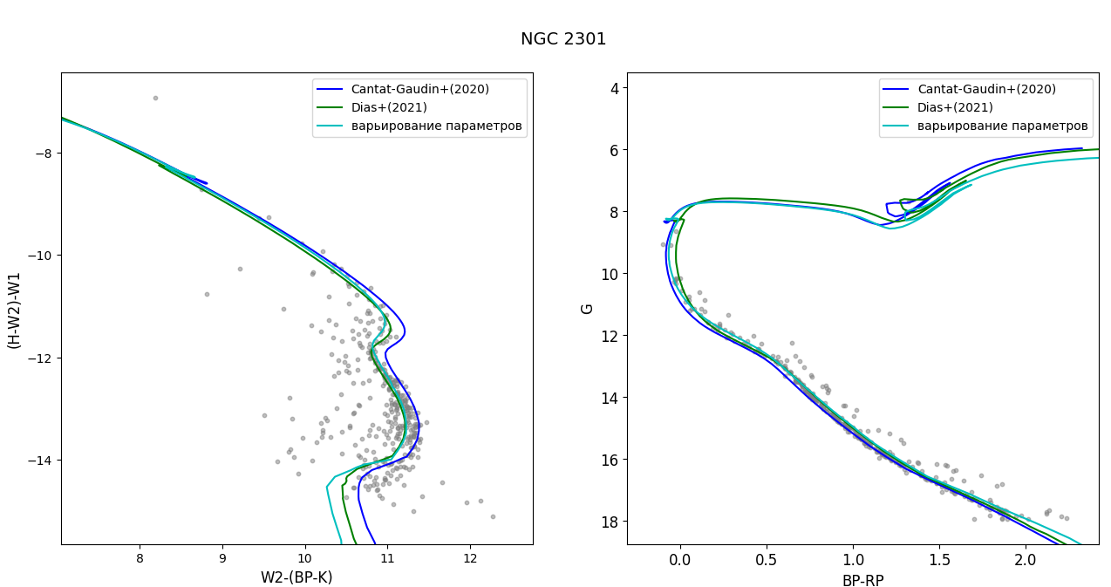
Изохроны RARSEC
Notes:
NGC 2301, …
NGC 2516 и так далее

Slide 12
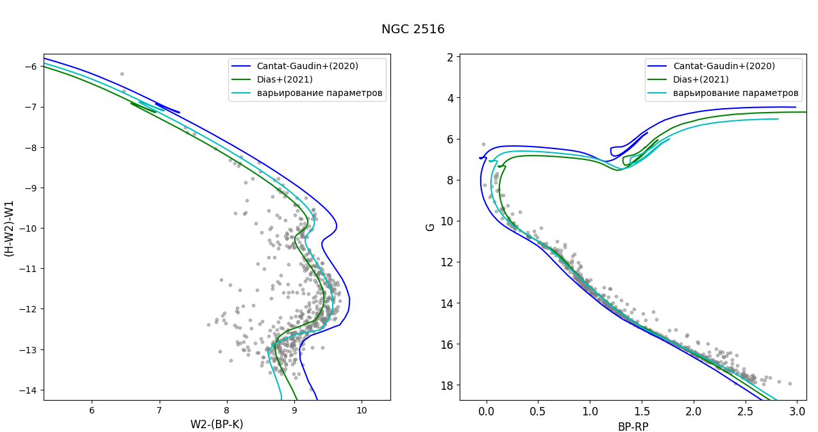
Изохроны RARSEC
Notes:
К сожалению, для остальных скоплений изохроны с параметрами Диаса не очень хорошо воспроизводили последовательность скопления, поэтому также были рассмотрены параметры каталога Кантат-Гаудина. Но значения параметров для построения изохрон все же варьировались, чтобы добиться совпадения на как можно более протяженном участке. (таблица параметров будет представлена в приложении, если останется время)

Slide 13
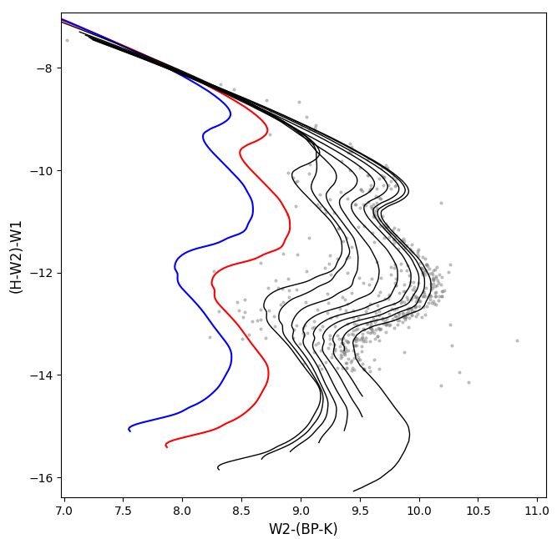
Теоретические линии
NGC 1039
Рассмотрим на примере NGC 1039
Для моделирования изолиний q использовалась синтетическая выборка из 300 одиночных и 300 двойных звезд с массой от $0.1{ M}_{⊙}$до ${3.35 M}_{⊙}$.
Звездные величины находились из изохроны методом сплайн-интерполяции. Звездные величины вторичного компонента вычислялись согласно формуле Погсона
Тройные с равными массами компонент
Четырехкратные с равными массами компонент
1.0
0.8
$$m_{1}−m_{2}=−2.5 lg\left(\frac{F_{1}}{F_{2}}\right)$$
0.7
0.0
0.6
0.2
0.5
0.4
0.3
$$x=\frac{F_{1}}{F_{2}}={10}^{−0.4\left(m_{1}−m_{2}\right)}$$
$$m_{bin}−m_{1}=−2.5 lg\left(\frac{F_{1}+F_{2}}{F_{2}}\right)$$
$$m_{tot}=m_{1}−2.5 lg\left(1+\frac{1}{x}\right)$$
Notes:
Для подсчета одиночных, двойных и кратных звезд на диаграммах требовалось построить теоретическую последовательность одиночных звезд, изохроны двойных звезд с разными значениями q, а также теоретические последовательности тройных и четырехкратных звезд с равными массами компонент. Для этого и использовались изохроны.
Использовалась синтетическая выборка, состоящая из 300 одиночных и 300 двойных звезд. Массы одиночных звезд и главных компонент двойных звезд в скоплении имеют равномерное распределение, а массы вторичных компонент выбирались исходя из равномерного распределения по q. Для звезд скопления NGC 1039 была выбрана минимальная масса 0.1 и максимальная 3.35.
** Максимальное значение массы зависит от возраста используемой изохроны и определяется ее особенностями **
Звездные величины звезд синтетической выборки находились из изохроны путем сплайн-интерполяции.
Звездные величины вторичного компонента вычислялись согласно формуле Погсона.
Таким образом, по формулам и известным m_1 и m_2 находятся звездные величины в разных полосах для двойных звезд из выборки. Затем, принимая во внимание расстояние до скопления r = 507 пк полученные звездные величины переводятся в видимые.
На рисунке показаны полученные изолинии q и последовательности одиночных звезд скопления NGC 1039. Также на диаграмму были нанесены теоретические последовательности тройных и четверных систем с равным отношением масс компонент. Звездные величины – тот же принцип.
Из рис. видно, что в области массивных звезд линии пересекаются и надежно определить кратность и отношение масс для звезды не получится. Также изохрона не имеет полной согласованности с последовательностью скопления на всей ее протяженности. Плюс: изолинии с малыми q резко обрываются, так как изохроны Падуи не располагают данными о зависимости звездных величин от массы для звезд и коричневых карликов с массами меньше 0.1 массы Солнца. Эти факты дают ограничения по массе главного компонента.

Slide 14
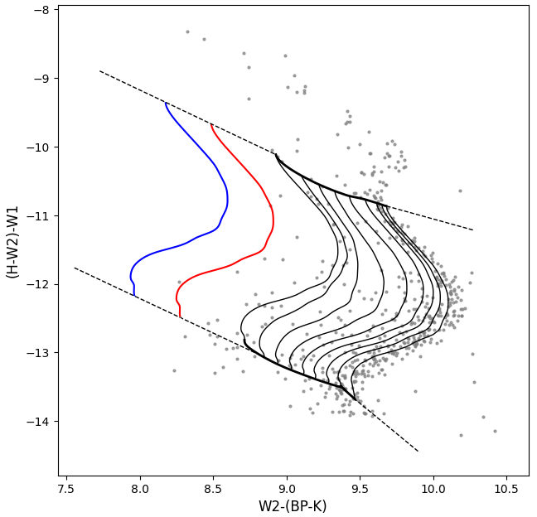
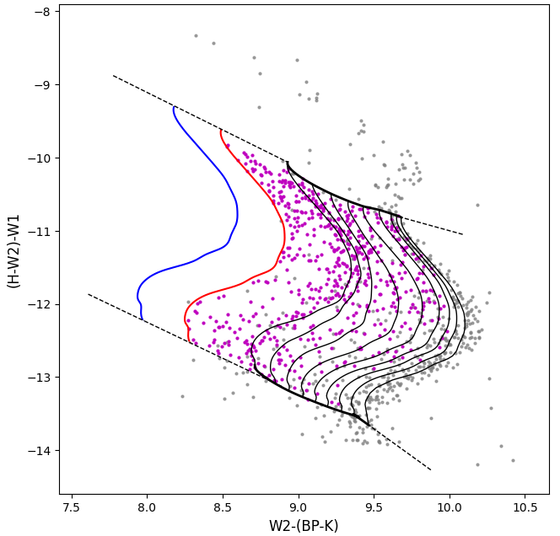
Ограничение области подсчета
Диаграмма NGC 1039. Ограничение по массе от $0.50{ M}_{⊙}$до ${1.37 M}_{⊙}$ показано пунктирными линиями.
$$1.37{ M}_{⊙}$$
$$1.37{ M}_{⊙}$$
$$0.50{ M}_{⊙}$$
$$0.50{ M}_{⊙}$$
Notes:
Подсчет звезд проводился по диаграмме на левом рисунке. Как уже упоминалось выше, метод имеет ограничения по массе главного компонента, поэтому выборка была ограничена массой 0.5 снизу и массой 1.37 сверху. Положение на диаграмме теоретических тройных и четырехкратных систем определяет область подсчета звезд с кратностью больше 2. Мы построили выборку теоретических тройных систем (фиолетовым цветом) По тому же принципу строилась выборка четырехкратных систем.
**с массами главного компонента, равномерно распределенными в диапазоне между граничными массами. Массы вторичных компонент варьировались от 0.1 до 1 массы главного компонента. Звездные величины тройных систем вычислялись по тому же принципу, что и двойных.**
На этом рисунке видно, что область теоретических тройных систем перекрывает область двойных звезд, и поэтому часть определенных как двойные могут оказаться тройными.
Таким образом, что в данной работе мы получали только нижнюю оценку числа тройных и четырехкратных звезд. Соответственно, и завышенную оценку числа двойных звезд.
**Предполагается, что доля тройных все же меньше, чем доля двойных, а фотометрические ошибки перекроют влияние ложно определенных тройных при оценке параметров населения двойных и кратных в скоплении. **
Подсчет производился автоматически в следующем порядке: звезды, лежащие правее линии одиночных звезд считались одиночными; звезды, лежащие левее линии q=1 считались системами с кратностью больше 2; звезды, лежащие между изолиниями, считались двойными с соответствующим отношением q.
Применяемый критерий оценки числа одиночных звезд тоже не является точным. Одиночные звезды могут лежать по обе стороны от теоретической линии одиночных звезд. То есть в области двойных звезд со значениями больше 0 также могут быть одиночные звезды, которые не учитываются применяемым критерием. Можно считать, что такой подсчет дает нижнюю оценку числа одиночных звезд. Для верхней оценки можно предложить считать одиночными звезды, лежащие правее линии одиночных звезд и левее до изолинии.

Slide 15
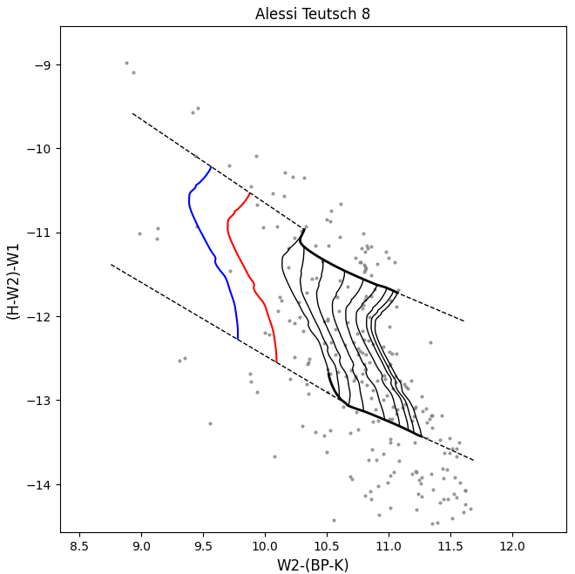
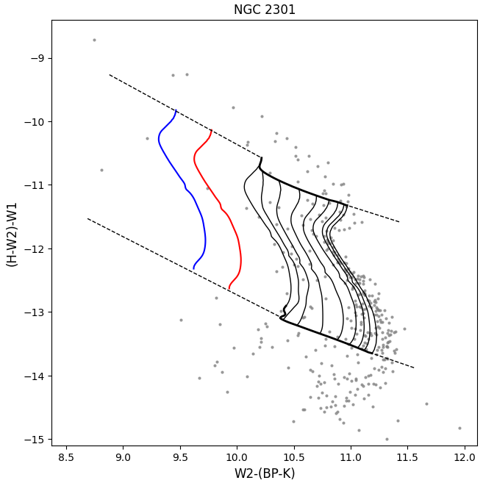
Ограничение области подсчета
$$1.83{ M}_{⊙}$$
$$1.87{ M}_{⊙}$$
$$0.84{ M}_{⊙}$$
$$1.02{ M}_{⊙}$$
Notes:
Такие диаграммы для подсчета звезд были построены для всех 9 скоплений…

Slide 16
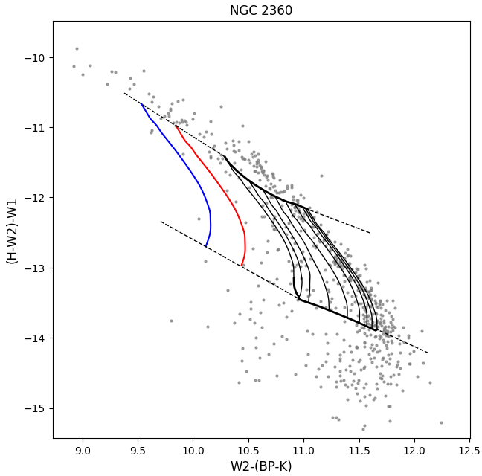
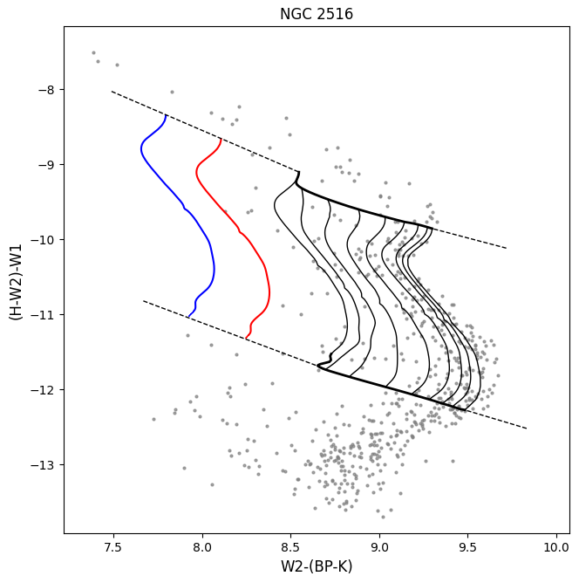
Ограничение области подсчета
$$1.89{ M}_{⊙}$$
$$1.49{ M}_{⊙}$$
$$0.92{ M}_{⊙}$$
$$0.82{ M}_{⊙}$$
Notes:
Такие диаграммы для подсчета звезд были построены для всех 9 скоплений…

Slide 17
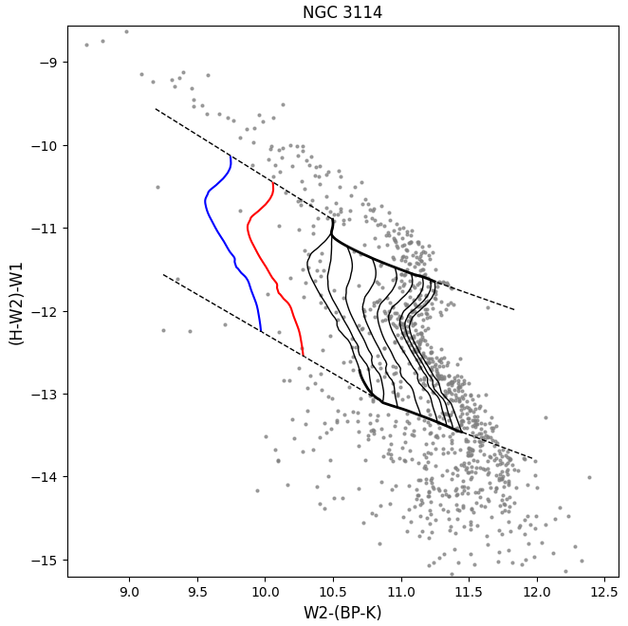
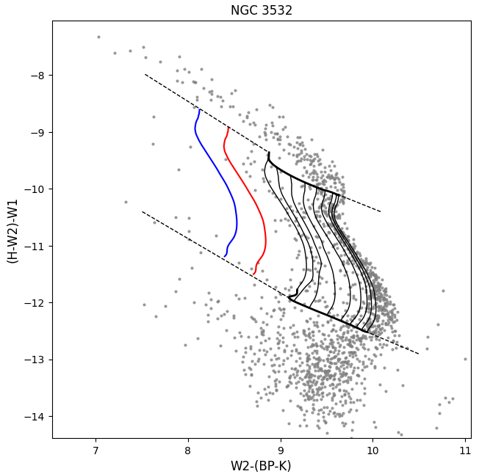
Ограничение области подсчета
$$2.01{ M}_{⊙}$$
$$1.78{ M}_{⊙}$$
$$1.03{ M}_{⊙}$$
$$0.81{ M}_{⊙}$$
Notes:
Такие диаграммы для подсчета звезд были построены для всех 9 скоплений…

Slide 18
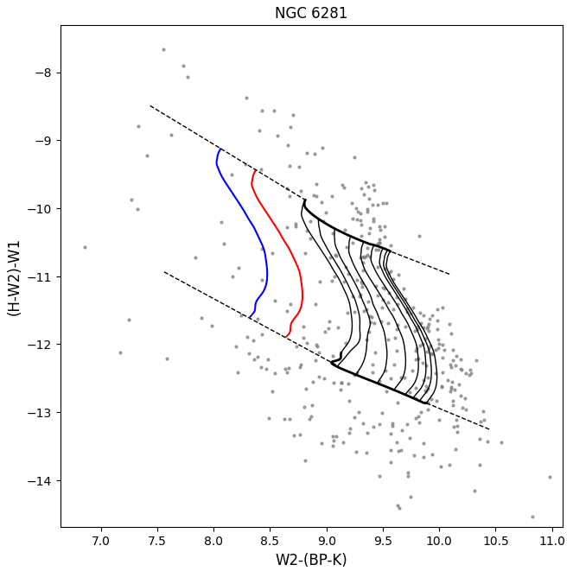
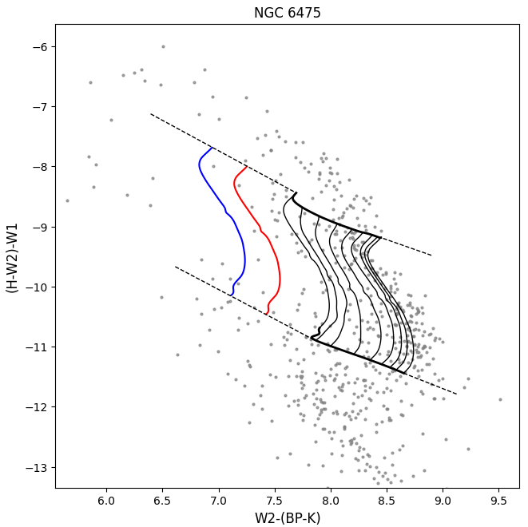
Ограничение области подсчета
$$1.67{ M}_{⊙}$$
$$1.75{ M}_{⊙}$$
$$0.81{ M}_{⊙}$$
$$0.82{ M}_{⊙}$$
Notes:
Такие диаграммы для подсчета звезд были построены для всех 9 скоплений…

Slide 19
Результаты подсчетов
Интервал q | Числа звезд
Интервал q | Alessi Teutch 8 | NGC 1039 | NGC 2301 | NGC 2360 | NGC 2516 | NGC 3114 | NGC 3532 | NGC 6281 | NGC 6475
одиночные | 29±2 | 144±6 | 90±4 | 96±5 | 52±3 | 216±6 | 266±6 | 65±2 | 90±3
0<q≤0.2 | 6±2 | 75±7 | 26±4 | 21±4 | 27±4 | 36±5 | 66±6 | 9±3 | 21±4
0.2<q≤0.3 | 4±2 | 44±6 | 23±4 | 21±4 | 28±4 | 33±5 | 61±6 | 10±2 | 16±3
0.3<q≤0.4 | 11±3 | 33±4 | 27±3 | 37±5 | 45±4 | 44±5 | 72±6 | 15±3 | 23±3
0.4<q≤0.5 | 18±3 | 26±3 | 16±2 | 40±4 | 41±4 | 36±4 | 58±4 | 20±3 | 23±3
0.5<q≤0.6 | 14±3 | 24±3 | 8±2 | 18±3 | 25±3 | 26±3 | 30±3 | 17±3 | 26±2
0.6<q≤0.7 | 9±2 | 15±2 | 8±2 | 13±3 | 9±1 | 14±3 | 25±2 | 16±3 | 14±2
0.7<q≤0.8 | 8±2 | 9±2 | 6±2 | 12±3 | 9±1 | 8±2 | 20±3 | 10±2 | 7±2
0.8<q≤1.0 | 4±1 | 15±2 | 3±2 | 9±3 | 3±1 | 12±2 | 15±2 | 5±1 | 4±2
тройные | 14±2 | 19±2 | 7±1 | 26±2 | 16±1 | 17±2 | 39±2 | 23±2 | 28±1
четырехкратные | 2±1 | 1±1 | 1±0 | 3±1 | ̶ | 2±1 | 3±1 | 7±1 | 6±1
Кратность >4 | 6±1 | ̶ | 3±0 | 23±1 | ̶ | 3±1 | 16±1 | 15±1 | 15±1
Notes:
Результаты подсчетов представлены в следующей таблице:
Так как имеют место фотометрические ошибки, положение звезды на диаграмме относительно той или иной линии неоднозначно. Для учета этих ошибок был применен метод bootstrap.
Применяемый критерий оценки числа одиночных звезд тоже не является точным. Одиночные звезды могут лежать по обе стороны от теоретической линии одиночных звезд. То есть в области двойных звезд со значениями больше 0 также могут быть одиночные звезды, которые не учитываются применяемым критерием. Можно считать, что такой подсчет дает нижнюю оценку числа одиночных звезд. Для верхней оценки можно предложить считать одиночными звезды, лежащие правее линии одиночных звезд и левее до изолинии.
Далее по данным о двойных звездах строилось распределение параметра q.

Slide 20
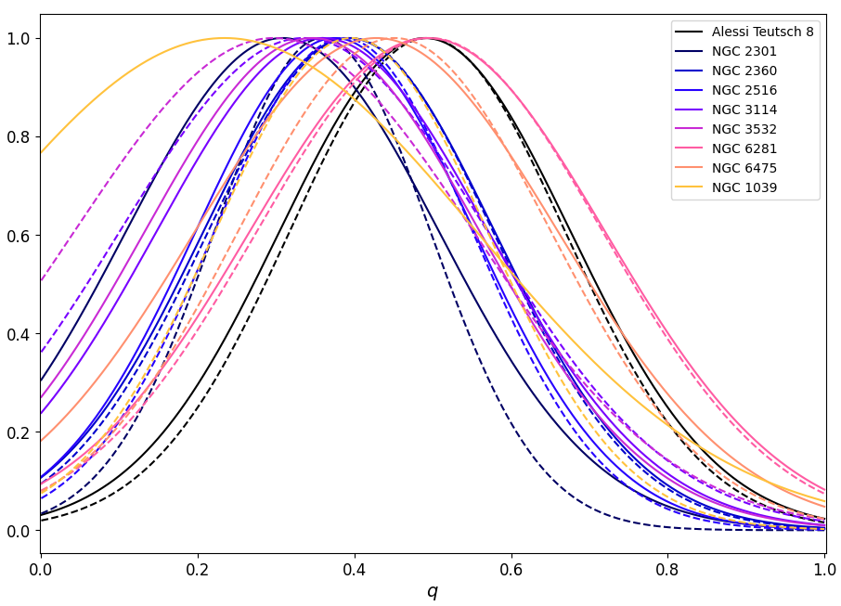
Распределения параметра q
Сплошная линия – вариант, когда мы считаем звезды в интервале $0<q<0.2$ двойными, штриховая линия – когда мы считаем эти звезды одиночными
$$q≈0.24−0.52$$
Notes:
На рисунке показаны распределения отношения масс компонент q для всех скоплений, исследуемых в данной работе. Оказалось, что все распределения неплохо аппроксимируются гауссианой (следуя Kouwenhoven+ 2009) и максимум гауссианы лежит в интервале (q ~ 0.24-0.52). Сплошная линия – вариант, когда мы считаем звезды в интервале 0<q<0.2 двойными, штриховая линия – когда мы считаем эти звезды одиночными (в этом случае при аппроксимации не учитывается крайняя левая точка).
Для скоплений NGC 1039 и NGC 2301 во втором случае программа не возвращала удовлетворительные для Гауссианы параметры. Поэтому мы добавили вполне логичное условие, что в этом случае количество двойных звезд в интервале 0<q<0.2 равно нулю. Результат аппроксимации показан на рисунке штриховыми линиями.

Slide 21
Параметры населения двойных и кратных звезд в скоплениях
Были оценены доля кратных систем в скоплении
,
доля тройных систем от всех кратных
,
доля четырехкратных систем от всех кратных
.
$$α=\frac{N_{bin}+N_{trip}+N_{quad}+N_{mult}}{N}$$
$$β=\frac{N_{trip}}{N_{bin}+N_{trip}+N_{quad}+N_{mult}}$$
$$γ=\frac{N_{quad}}{N_{bin}+N_{trip}+N_{quad}+N_{mult}}$$
Notes:
Помимо прочего, мы оценили следующие параметры населения двойных и кратных звезд в скоплениях.

Slide 22
Параметры населения двойных и кратных звезд в скоплениях
Параметр | Alessi Teutch 8 | NGC 1039 | NGC 2301 | NGC 2360 | NGC 2516 | NGC 3114 | NGC 3532 | NGC 6281 | NGC 6475
$$α_{1}$$ | 0.728±0.024 | 0.622±0.015 | 0.555±0.019 | 0.657±0.020 | 0.757±0.016 | 0.476±0.014 | 0.566±0.011 | 0.662±0.013 | 0.640±0.015
$$α_{2}$$ | 0.676±0.022 | 0.426±0.014 | 0.428±0.018 | 0.582±0.017 | 0.630±0.015 | 0.388±0.012 | 0.458±0.012 | 0.613±0.015 | 0.556±0.015
$$β_{1}$$ | 0.177±0.024 | 0.081±0.008 | 0.060±0.011 | 0.142±0.013 | 0.101±0.008 | 0.087±0.011 | 0.111±0.006 | 0.180±0.014 | 0.174±0.010
$$β_{2}$$ | 0.190±0.025 | 0.118±0.011 | 0.078±0.015 | 0.161±0.015 | 0.122±0.010 | 0.107±0.014 | 0.138±0.008 | 0.194±0.016 | 0.200±0.012
$${\text{γ}}_{1}$$ | 0.032±0.010 | 0.006±0.003 | 0.007±0.003 | 0.018±0.008 | 0.003±0.003 | 0.011±0.004 | 0.010±0.002 | 0.052±0.009 | 0.034±0.006
$${\text{γ}}_{2}$$ | 0.034±0.011 | 0.008±0.004 | 0.010±0.004 | 0.020±0.009 | 0.003±0.004 | 0.014±0.005 | 0.012±0.003 | 0.056±0.010 | 0.040±0.007
$$μ_{1}$$ | 0.490 ±0.014 | 0.234 ±0.030 | 0.308 ±0.022 | 0.393 ±0.019 | 0.375 ±0.008 | 0.359 ±0.012 | 0.346 ±0.015 | 0.493 ±0.009 | 0.428 ±0.016
$$μ_{2}$$ | 0.493 ±0.014 | 0.396 ±0.038 | 0.359 ±0.031 | 0.395 ±0.031 | 0.386 ±0.010 | 0.335 ±0.041 | 0.297 ±0.068 | 0.496 ±0.010 | 0.451 ±0.011
$$σ_{1}$$ | 0.186 ±0.017 | 0.322 ±0.030 | 0.200 ±0.023 | 0.186 ±0.019 | 0.178 ±0.008 | 0.212 ±0.013 | 0.214 ±0.016 | 0.227 ±0.010 | 0.232 ±0.018
$$σ_{2}$$ | 0.176 ±0.018 | 0.174 ±0.038 | 0.138 ±0.028 | 0.182 ±0.034 | 0.165 ±0.011 | 0.235 ±0.035 | 0.255 ±0.050 | 0.221 ±0.014 | 0.200 ±0.014
$α ∼ 38.8 − 75.7\%$ $β ∼ 7.8 − 20\%$ $γ ∼ 0.3 − 5.6\%$
$μ_{1}=0.381$,${ s}_{μ_{1}}=0.083$ $μ_{2}=0.401$, $s_{μ_{2}}=0.068$ $σ_{1}=0.217$, $s_{σ_{1}}=0.044$ $σ_{2}=0.194$, $s_{σ_{2}}=0.037$
Notes:
В таблице приведены оценки параметров для исследованных скоплений. Цифра 1 обозначает второй вариант подсчета числа одиночных звезд. μ – это мода распределения отношения масс компонент, σ – ст. откл. этого распределения. α, β и γ – доли двойных и кратных звезд в скоплении, тройных и четверных систем среди всех кратных. Стоит помнить, что β и γ – это нижние оценки. Можно отметить, что параметры населений скоплений изменяются в интервалах …
Средние, по всем скоплениям, значения параметров распределения и их СКО следующие: 𝜇 = 0.381, 𝑠𝜇 = 0.083, 𝜇1 = 0.401, 𝑠𝜇1 = 0.068, 𝜎 = 0.217, 𝑠𝜎 = 0.044, 𝜎1 = 0.194, 𝑠𝜎1 = 0.037
Ни для одного скопления значения параметров не выходят за рамки 3𝑠 трех СКО.

Slide 23
Сравнение с работой Cordoni+(2023)
Скопление | Данная работа q>0.2 | Cordoni at el. (2023) q>0.6
NGC 2360 | $$α_{1}=\text{0.657±0.020}$$ $$α_{2}=\text{0.582±0.017}$$ | $$α=\text{0.}\text{415}\text{±0.0}\text{7}\text{0}$$
NGC 2516 | $$α_{1}=\text{0.757±0.016}$$ $$α_{2}=\text{0.630±0.015}$$ | $$α=\text{0.}\text{248}\text{±0.0}\text{78}$$
NGC 3114 | $$α_{1}=\text{0.476±0.014}$$ $$α_{2}=\text{0.388±0.012}$$ | $$α=\text{0.}\text{249}\text{±0.0}\text{87}$$
NGC 3532 | $$α_{1}=\text{0.566±0.011}$$ $$α_{2}=\text{0.458±0.012}$$ | $$α=\text{0.}\text{166}\text{±0.}\text{108}$$
Notes:
В недавней работе Кордони с соавторами, в которой также используется фотометрический способ выделения двойных, были получены оценки долей двойных звезд, в том числе и для четырех скоплений, рассматриваемых в настоящей работе. Мы видим, что наши оценки выше. Причина этого в том, что наша диаграмма весьма чувствительна к системам с малым отношением масс компонент, в то время как работа Кордони основана исключительно на фотометрической системе Гайя, что не позволяет исследовать системы с q<0.6. Кроме того, при таком раскладе, они не имеют возможности построить распределение параметра q.
\\При этом, на показанных мной выше рисунках можно отметить наличие звезд, соответствующих системам еще большей кратности. Наличие таких систем очень мало вероятно, так как устойчивые кратные системы – это иерархические системы и 5-6-кратные системы должны уже быть разрешимыми в таких близких скоплениях. Появление таких точек может быть вызвано наличием в выборке не-членов или большими ошибками фотометрии.
Однако самые недавние работы, в которых также используется фотометрический способ выделения двойных, приводят оценки параметра 𝛼 для большого количества РЗС. И они составили от 6-15% до 60-80%. Но эти результаты основаны исключительно на фотометрических данных миссии Gaia, которые не дают возможность обнаруживать и исследовать двойные системы с малым q\\

Slide 24
Итоги
Параметры населений скоплений изменяются в интервалах $α ∼ 38.8−75.7 \%$, $β ∼ 7.8−20 \%$, $γ ∼ 0.3−5.6 \%$ Распределение отношения масс компонент близко к Гауссову распределению (в соответствии с Kouwenhoven at el. 2009) с максимумом вблизи $q≈0.24−0.52$ Доля двойных и кратных звезд больше, чем утверждалось ранее для NGC 2360, NGC 2516, NGC 3114 и NGC 3532 Все скопления показывают большое количество систем с очень маломассивными вторичными компонентами (<0.1 $M_{⊙}$) для систем с массой главного компонента <0.5 $M_{⊙}$. | Форма изохроны отличается от формы главной последовательности скопления. Фундаментальные параметры скоплений в общедоступных каталогах не всегда хорошо соответствуют действительности. Доступные на настоящий момент выборки вероятных членов скоплений (основанные на результатах миссии Gaia) подвержены наблюдательной селекции. Из выборок систематически исключаются источники с плохими астрометрическими решениями, среди которых велика доля неразрешенных двойных и кратных систем.
Спасибо за внимание!
Notes:
Выводы и обсуждение.
Для девяти рассеянных скоплений были получены параметры населения двойных и кратных звезд с помощью фотометрической диаграммы (H-W2)-W1 – W2-(BP-K). Параметры скоплений изменяются в интервалах … .
Выявлено, что распределение отношения масс компонент имеет максимум и близко к Гауссову распределению, в соответствии с работой Коувенховена 2009 года.
В четырех исследуемых скоплениях доля двойных и кратных звезд больше, чем утверждалось ранее.($α16.6−41.5\%$ Cordoni). Мы также получили нижние оценки доли тройных и четырехкратных систем.
Одна из основных проблем нашего исследования заключается в том, что теоретическая изохрона (линия одиночных звезд, q=0) совпадает с главной последовательностью скопления лишь частично, не для всех звездных величин. По этой причине нам пришлось ограничить наше исследование промежуточным интервалом массы главного компонента. Для решения этой проблемы для каждого скопления отдельно будут созданы эмпирические изохроны.
Другая проблема заключается в том, что доступные выборки вероятных членов скоплений (основанные на результатах миссии Gaia) подвержены наблюдательной селекции. Из выборок систематически исключаются источники с плохими астрометрическими решениями, среди которых, возможно, велика доля неразрешенных двойных и кратных систем. Для решения этой проблемы выборки вероятных членов будут дополнены звездами с плохими астрометрическими решениями, попадающими в область скоплений на небе и на фотометрических диаграммах.
Отметим, что все скопления показывают большое количество систем с очень маломассивными вторичными компонентами (<0.1 массы Солнца) для систем с массой главного компонента <0.5 массы Солнца. Среди таких систем может быть большое количество систем с коричневыми карликами.
На этом все.

Slide 25
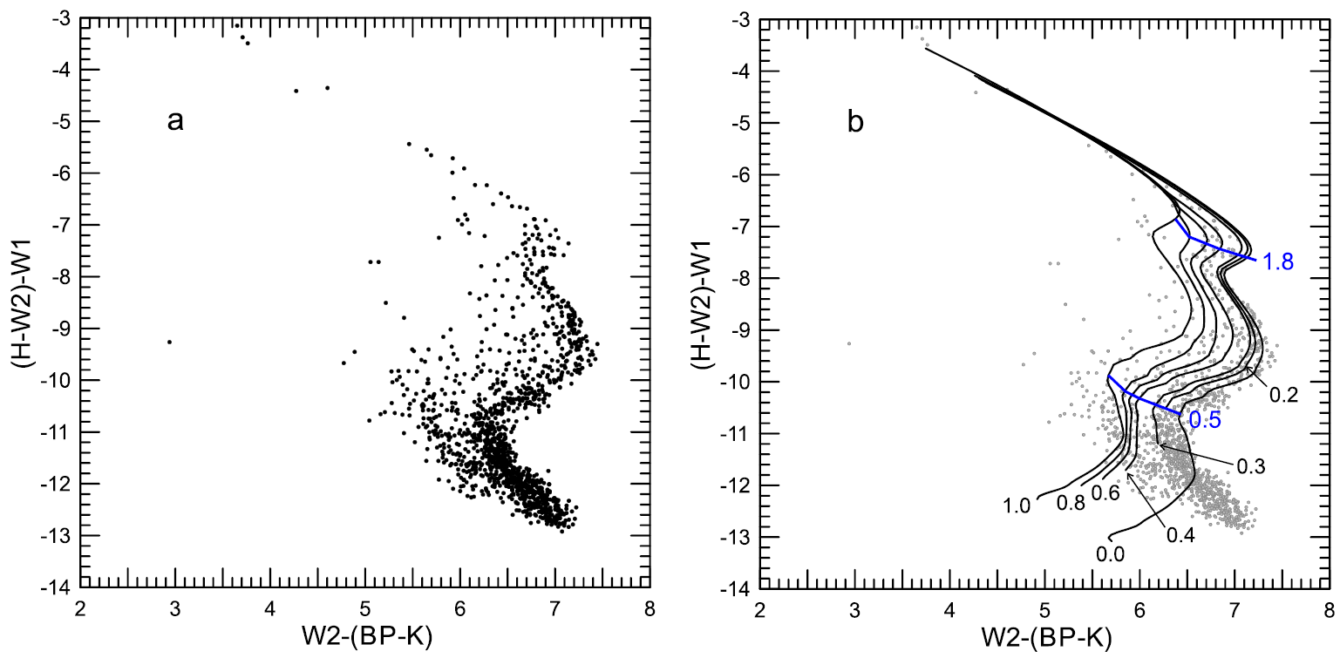
Несоответствие изохроны
Malofeeva+(2022)
Notes:
На следующем слайде изображена выборка звезд Плеяд и она же с теоретическими линиями, относящимися к двойным системам с определенным значением отношения масс компонент. Как видно, в области маломассивных звезд теоретические данные сильно расходятся с наблюдаемыми. Это может быть связано с недостаточно точной теорией, используемой при построении эволюционных треков и, соответственно, изохрон.
Поэтому в данной работе были рассмотрены различные наборы изохрон с целью применения в методе такой, которая ложится на последовательность звезд скопления наилучшим образом.

Slide 26
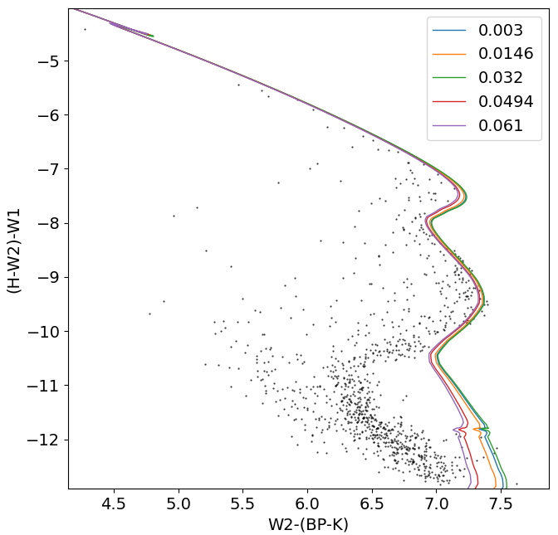
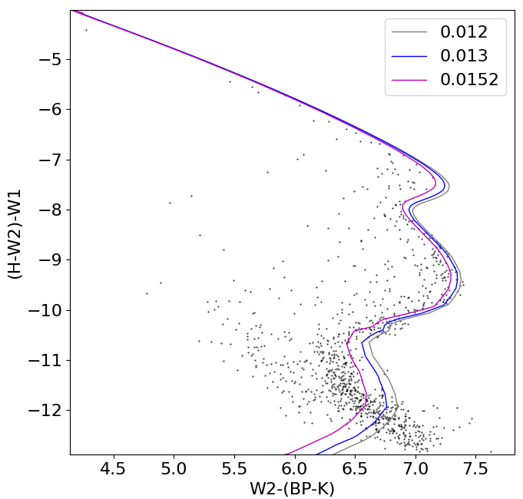
Изохроны MIST и PARSEC
Плеяды Плеяды
[Fe/H]
z
Параметры каталога Dias at el. (2021)
Notes:
Данные о расстоянии до скоплений, возрасте, поглощении и металличности были взяты из каталога Диаса с соавторами (2021)
На рисунках представлены диаграммы NGC 1039, на которые наложены изохроны MIST с металличностью в пределах погрешности, и ПАРСЕК с содержанием тяжелых элементов в пределах погр (нарисовать на графиках). Видно, что в области малых масс изохроны MIST сильно расходятся с последовательностью, когда изохроны Падуи гораздо лучше ее воспроизводят. Также видно, что наилучшая модель для Плеяд имеет z близкую к солнечной, которая и использовалась в работе Малофеевой с соавторами, а для NGC 1039 мы дальше использовали изохрону с z=0.012.

Slide 27
Диаграммы G – (BP-RP) и (H-W2)-W1 – W2-(BP-K) для NGC 1039 с наложенной изохроной в соответствии с параметрами скопления по Dias+ (2020).
доп. 3
Notes:
Это иллюстрируется на этом слайде. Здесь показаны диаграммы звездная величина – показатель цвета и наша диаграмма для скопления NGC 1039. Видно, что совпадение главной последовательности скопления с изохроной оставляет желать лучшего При попытке совместить верхнюю часть главной последовательности с изохроной большое расхождение получается внизу и наоборот. Синие точки – это одни и те же звезды на обеих диаграммах. Видно, что слева эти точки очень близки к изохроне, а справа – они далеко от нее. То есть, проблема эта распадается на две – форма изохроны в целом отличается от формы главной последовательности скопления и расчет звездных величин для разных фотометрических систем в таблицах изохрон тоже несовершенен.

Slide 28
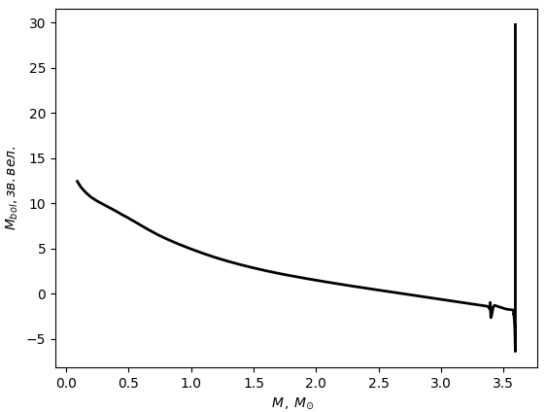
Диаграмма «болометрическая звездная величина—начальная масса» для скопления NGC 1039.
Notes:
Максимальное значение массы зависит от возраста используемой изохроны и определяется ее особенностями

Slide 29
Параметры скоплений, установленные методом варьирования
Скопление | 𝑙𝑔(𝑡), 𝑙𝑔(лет) | Поглощение $A_{V}$, зв. вел. | [𝐹𝑒/𝐻] | Расстояние, пк
Alessi Teutsch 8 | 8.2 | 0.4 | 0.337 | 1010
NGC 2301 | 8.33 | 0.08 | 0.0 | 857
NGC 2360 | 9.01 | 0.3 | 0.13 | 1122
NGC 2516 | 8.38 | 0.3 | 0.337 | 440
NGC 3114 | 8.16 | 0.27 | 0.0 | 1035
NGC 3532 | 8.616 | 0.0 | 0.337 | 480
NGC 6281 | 8.6 | 0.5 | 0.337 | 580
NGC 6475 | 8.35 | 0.3 | 0.337 | 300
доп. 5

Slide 30
Распределения параметра q
Плеяды: $α \sim 55−73 \%$
Альфа Персея: $α \sim 48−65 \%$
Ясли: $α \sim 45−60 \%$
доп. 6

Slide 31
Среднее расстояние между звездами в WISE
Разрешение телескопа:
$D=40$ см
на $λ_{W1}=3.4$ мкм разрешение $1.22\frac{ λ}{D}=2.14“$
на $λ_{W2}=4.6$ мкм разрешение $1.22\frac{ λ}{D}=2.89“$
Область $0.5°×0.5°$ для NGC 3532 содержит всего $74199$ звезд (без каких-либо ограничений).
Это соответствует плотности $0.0229$ ${\text{зв}\text{.} arcsec}^{−2}$.
Среднее расстояние между звездами $l≈ρ^{−1/2}$, то есть $≈6.6“.$
доп. 7
Notes:
Таким образом, вероятность попадания второй звезды в поле сравнения каталогов (1”) не очень велика. Скопление NGC 3532 очень богатое и весьма плотное, + фон там богатый, это полоса Млечного Пути.

Slide 32
NGC 1039
Triple systems with equal component masses
Quadruple with equal component masses
1.0
0.8
0.7
0.0
0.6
0.2
0.5
0.4
0.3

